Slide 1
Otoczenie ekonomiczne przedsiębiorstwa

Slide 2
Mikroekonomia, makroekonomia i polityka gospodarcza
Mikroekonomia, makroekonomia i polityka gospodarcza
Mikroekonomia dotyczy zachowań finansowych poszczególnych firm, gospodarstw domowych. Makroekonomia dotyczy gospodarką jako całość oraz zachowaniami dużych agregatów, takich jak dochód narodowy, dodatek pieniężny i poziom zatrudnienia.
Rząd działa jako system uniwersalny, a więc zmienny makroekonomicznie.
Polityka makroekonomiczna może zostać określona na podstawie decyzji i decyzji na różne systemy, na przykład poprzez zmianę stóp procentowych, które są przeznaczone na koszty zwrotu i wymagane kwoty.
Należy również dodać, że rząd może być następstwem, który wywiera wpływ na poziomie mikroekonomicznym.
Przykładami mogą być ograniczenia ograniczające terytorium pracy lub osoby wprowadzające karę minimalną.

Slide 3
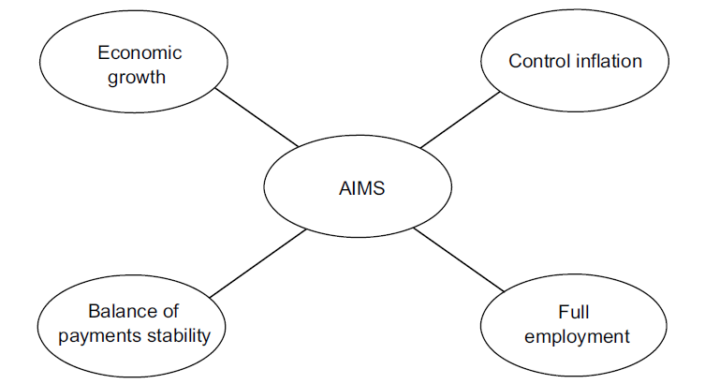
Polityka gospodarcza i cele

Slide 4
Polityka gospodarcza i cele
(a) Wzrost gospodarczy
„Wzrost” oznacza wzrost określony w ujęciu „realnym” (wzrosty dotyczące inflacji cen nie są rzeczywistymi wzrostami). problem interpretuje się jako wzrost poziomu życia.
(b) Kontrola cen
Kontrola inflacji
(c) Pełne zatrudnienie
Pełne zatrudnienie nie oznacza, że ​​każdy, kto chce pracować, może pracować przez cały czas, ale oznacza, że ​​poziom jest niski, a bezrobocie przymusowe ma charakter występy.
(d) Stabilność bilansu płatniczego

Slide 5
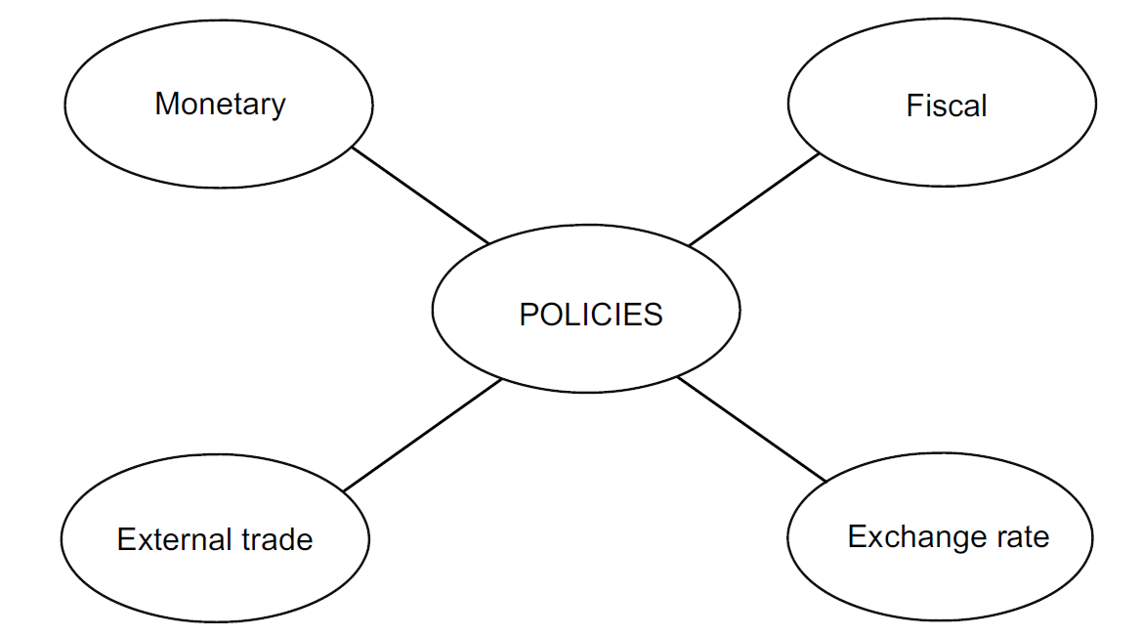
Polityka gospodarcza i cele

Slide 6
Polityka gospodarcza i cele
Aby poznać swoje cele, będzie można skorzystać z szeregu różnych narzędzi polityki. Należą do nich:
(a) Polityka pieniężna
płatniczego.
(b) Polityka fiskalna
(c) Polityka kursowa
(d) Polityka handlu zagranicznego

Slide 7
Konflikty w wykorzystaniu i instrumentach polityki
Cele polityki makroekonomicznej nie zawsze da się uniknąć przez długi czas; podjęcie jednego celu często, lub później, wystąpienie na inne.
(a) Może wystąpić konflikt między zrównoważonym wzrostem gospodarczym a wzrostem PKB.
(b) Konflikt pomiędzy wzrostem gospodarczym a stabilnym bilansem wymiany handlowej i kursem waluty krajowej
(c) Problemem są także:
- Niewystarczające informacje
Opóźnienia czasowe między konsekwencjami polityki a zauważalnymi efektami
Presja polityczna na krótkoterminowe rozwiązania
(d) Zmniejszenie inwestycji może spowodować brak potencjału produkcyjnego
(e) Wysokie stopy procentowe obniżają zatrudnienie

Slide 8
Kursy Walutowe
Kursy walutowe są ustalane na podstawie popytu i podaży , nawet w systemach kursów stałych.
Rządy mogą interweniować, aby wpłynąć na kurs walutowy, na przykład poprzez dostosowanie stóp procentowych .
Polityka rządu w zakresie kursów walutowych może obejmować kursy stałe lub kursy płynne jako dwie skrajne polityki, ale powszechniejsze były programy „pośrednie”.
Kurs wymiany to kurs, po którym można wymienić walutę jednego kraju na walutę innego kraju.
Handel walutami pozwala osiagać zyski i istnieją spekulanci – handlarze na kursach walutowych

Slide 9
Czynniki wpływające na kurs waluty
Kurs wymiany dwóch walut jest ustalany przede wszystkim przez podaż i popyt na rynkach walutowych . Popyt pochodzi od osób fizycznych, firm i rządów, które chcą kupić daną walutę. a podaż pochodzi od tych, którzy chcą ją sprzedać.
Z kolei podaż i popyt podlegają wielu czynnikom.
  Stopa inflacji w porównaniu ze stopą inflacji w innych krajach
  Stopy procentowe w porównaniu ze stopami procentowymi w innych krajach
  Bilans płatniczy​
  Spekulacje
  Polityka rządu w zakresie interwencji mających na celu wpłynięcie na kurs walutowy
Na kurs walutowy wpływają również inne czynniki poprzez swój związek z pozycjami określonymi powyżej.
(a) Całkowity dochód i wydatki (popyt) w gospodarce krajowej determinują popyt na towary. Obejmuje to towary importowane i popyt na towary produkowane w kraju, który w przeciwnym razie zostałyby wyeksportowane, gdyby nie było na nie popytu na rynkach krajowych.
(b) Zdolność produkcyjna i poziom zatrudnienia w gospodarce krajowej mogą mieć wpływ na bilans płatniczy, ponieważ jeśli gospodarka krajowa ma już pełne zatrudnienie, to będzie nie jest w stanie zwiększyć wolumenu swojej produkcji na eksport.
(c) Wzrost podaży pieniądza wpływa na stopy procentowe i inflację krajową.

Slide 10
Konsekwencje polityki kursowej
Powody, dla których prowadzi sę politykę kontrolowania kursu walutowego, są następujące.
(a) Aby skorygować deficyt bilansu handlowego , próbując spowodować spadek kursu walutowego
(b) Aby zapobiec nadmiernemu wzrostowi nadwyżki bilansu handlowego , starając się wywołać ograniczony wzrost kursu
(c) Aby ustabilizować kurs waluty, ponieważ eksporterzy i importerzy będą wówczas narażeni na mniejsze ryzyko.

Slide 11
Stałe kursy walutowe
Rząd może próbować utrzymać kurs wymiany na stałym poziomie w stosunku do głównej waluty, takiej jak dolar amerykański dolara lub może próbować utrzymać go w określonym przedziale wartości. Jednakże, jeśli rząd nie jest w stanie kontrolować inflacji, realna wartość jej waluty nie pozostałaby stała.
Jeżeli stopa inflacji w jednym kraju jest wyższa niż inne, jego ceny eksportowe staną się niekonkurencyjne na rynkach zagranicznych i w handlu kraju deficyt wzrośnie (lub nadwyżka handlowa zmniejszy się). Wtedy by trzeba zrowić dewaluację. Na przykład rząd może podjąć działania mające na celu zmianę kursu wymiany z 4 pln za USD do 6 pln z 1 USD.
Jeżeli kursy walut są stałe, wszelkie zmiany (rzeczywistych) stóp procentowych w jednym kraju będą wywierać presję na przepływ kapitału do lub z kraju.

Slide 12
Polityka konkurencji : regulacje i niepowodzenie rynku
Rząd wpływa na rynki na różne sposoby, jednym z nich jest bezpośrednia regulacja.
O niepowodzeniu rynku mówimy wtedy, gdy mechanizm rynkowy (interakcja podaży i popytu) nie skutkuje ustaleniem ceny i ilości podaży/popytu równoważących rynek, i dlatego wynik jest nieoptymalny.
Ważną rolą rządu jest regulacja rynków prywatnych tam, gdzie nie przynoszą one oczekiwanych rezultatów. Efektywne wykorzystanie zasobów . W odpowiedzi na istnienie niedoskonałości rynku i jako alternatywa dla w zakresie podatków i publicznego świadczenia produkcji państwo często ucieka się do regulacji działalności gospodarczej Różnorodność sposobów. Spośród różnych form niedoskonałości rynku, w poniższych przypadkach regulacja rynki mogą często stanowić najwłaściwszą reakcję polityczną.
(a) Niedoskonała konkurencja
Kiedy duży udział jednej firmy na rynku lub jej całkowita dominacja prowadzą do nieefektywności lub nadmiernych zysków , państwo może interweniować, na przykład poprzez kontrolę cen lub zysków, aby spróbować ograniczyć skutki tej mocy.
(b) Koszty społeczne
Możliwym sposobem rozwiązania problemu kosztów społecznych lub efektów zewnętrznych jest jakaś forma regulacja. Regulacje mogą obejmować na przykład kontrolę emisji zanieczyszczeń, ograniczenia w zakresie korzystania z samochodów na obszarach miejskich, zakazu palenia w budynkach publicznych lub obowiązkowego ubezpieczenia samochodów.
(c) Niedoskonała informacja
Regulacja jest często najlepszą formą działań rządu, gdy występują niedostatki informacyjne podważając efektywne funkcjonowanie rynków prywatnych. Dzieje się tak szczególnie wtedy, gdy wybór konsumenta jest istnienie zniekształcony .
(d) Kapitał własny
Rząd może również uciec się do regulacji mających na celu poprawę sprawiedliwości społecznej .

Slide 13
Polityka konkurencji
Regulację rynku można zdefiniować jako jakąkolwiek formę ingerencji państwa w funkcjonowanie wolnego rynku. może obejmować regulację popytu, podaży, ceny, zysku, ilości, jakości, wejścia, wyjścia, informacji, technologia lub jakikolwiek inny aspekt produkcji i konsumpcji na rynku.
Na wielu rynkach uczestnicy (zwłaszcza firmy) mogą zdecydować się na utrzymanie systemu dobrowolnej samoregulacji , być może w celu uniknięcia nałożenia kontroli rządowej.

Slide 14
Konkurencja rynkowa a monopole i fuzje
W czystym monopolu na rynku działa tylko jedna firma, jedyny producent danego dobra, który nie ma dokładnie konkurować zamienniki .
Monopolistyczna sytuacja może mieć pewne zalety.
(a) W niektórych branżach można twierdzić, że tylko osiągnięcie monopolu pozwoli firmie na osiągnięcie korzyści rodzaje korzyści skali (korzyści wynikające z prowadzenia działalności na dużą skalę), które mogą zminimalizować ceny .
(b) Ustanowienie monopolu może być najlepszym sposobem na maksymalizację zysków przedsiębiorstwa .
Monopole często niosą jednak ze sobą szereg negatywnych konsekwencji.
(a) Przedsiębiorstwa mogą narzucać konsumentom wyższe ceny .
(b) Brak zachęty w postaci konkurencji może oznaczać, że firmy nie mają motywacji do poprawy swoich produkty lub oferować szerszy asortyment produktów .
(c) Na przedsiębiorstwo nie wywierana jest presja zwiększenia efektywności wykorzystania zasobów .
W praktyce polityka rządowa nie dotyczy wyłącznie sytuacji, w których jedna firma ma 100% udziałów w rynku ale także w innych sytuacjach, w których organizacja ma znaczący udział w rynku.
Urząd ds. Konkurencji i Rynków może zostać również poproszony o zbadanie tego, co można by nazwać „oligopolem” sytuacje, w których dochodzi do jawnej lub ukrytej zmowy między firmami, które wspólnie kontrolują rynek.
Dochodzenie nie jest automatyczne. Po przekazaniu sprawy Urząd musi podjąć decyzję, czy nie, monopol działa „wbrew interesowi publicznemu” .
W swoim raporcie Urząd ds. Konkurencji i Rynków stwierdzi, że w przypadku stwierdzenia sytuacji monopolistycznej istnieje i, jeśli tak, rząd przedstawia zalecenia dotyczące rozwiązania tego problemu. Mogą one obejmować różne środki.
Cięcie cen
Kontrola cen i zysków
Usunięcie barier wejścia
Podział firmy

Slide 15
Praktyki ograniczające konkurencję
W niektórych krajach obowiązują przepisy dotyczące praktyk ograniczających, które zakłócają, ograniczają lub uniemożliwiają konkurs.
Przykładem praktyki ograniczającej konkurencję mogą być porozumienia z bezpośrednimi konkurentami co skutkuje zmową na niekorzyść konsumenta ( np. porozumienia dotyczące ustalania cen).
Ten przepisy mogą również dotyczyć przestępstw związanych z nadużywaniem pozycji dominującej, takich jak stosowanie drapieżnych cen (pobieranie opłat niskie ceny w celu nieuczciwego zniszczenia konkurencji) lub odmowa dostaw w celu ograniczenia konkurencji

Slide 16
Deregulacja
Deregulacja lub „ liberalizacja ” jest generalnie przeciwieństwem regulacji. Deregulację można zdefiniować jako usunięcie lub osłabienie jakiejkolwiek formy ustawowej (lub dobrowolnej) regulacji działalności wolnego rynku .
Deregulacja daje siłom wolnego rynku większe pole do działania i wpływania na wynik.
Deregulacja, której głównym celem jest wprowadzenie większej konkurencji do branży poprzez usunięcie przepisów ustawowych lub wykonawczych. innych barier wejścia, ma następujące potencjalne korzyści.
(a) Lepsze zachęty do efektywności wewnętrznej/kosztowej
Większa konkurencja zmusza menedżerów do większych wysiłków w celu ograniczania kosztów.
(b) Ulepszona efektywność alokacji środków
W niektórych branżach może mieć pewne wady, m.in.:
(a) Utrata korzyści skali
(b) Niższa jakość lub ilość usług
(c) Konieczność ochrony konkurencji

Slide 17
Prywatyzacja
Prywatyzacja jest polityką polegającą na wprowadzaniu przedsiębiorstw prywatnych do branż, które wcześniej były własnością państwa Lub zarządzane przez państwo .
Prywatyzacja przybiera trzy szerokie formy.
(a) Deregulacja przemysłu , aby umożliwić firmom prywatnym konkurowanie z przedsiębiorstwami państwowymi gdzie wcześniej nie wolno im było konkurować (np. deregulacja transportu autobusowego i autokarowego) usług; deregulacja usług pocztowych)
(b) Zlecanie prac firmom prywatnym , jeżeli prace te były wcześniej wykonywane przez rząd pracownicy – na przykład osoby zajmujące się wywozem śmieci lub pracą w pralni szpitalnej
(c) Przeniesienie własności aktywów ze stanu na prywatnych akcjonariuszy
Prywatyzacja może poprawić efektywność na jeden z dwóch sposobów.
(a) Jeżeli skutkiem prywatyzacji jest zwiększenie konkurencji , skutkiem może być jej zmniejszenie lub wyeliminowanie alokacyjny nieefektywność .
(b) Skutkiem denacjonalizacji może być zwiększenie świadomości kosztów w przemyśle , ponieważ będzie bezpośrednio odpowiadać przed akcjonariuszami i będzie pod stałą kontrolą inwestorów giełdowych.
Prywatyzacja może przynieść także inne korzyści .
(a) Stanowi natychmiastowe źródło pieniędzy dla rządu.
b) Zmniejsza ingerencję biurokratyczną i polityczną w dane gałęzie przemysłu.
(c) Zachęca do szerszego posiadania akcji . Denacjonalizacja jest jedną z metod tworzenia szerszego posiadania akcji. własności, jak pokazała sprzedaż BT, British Gas i kilku innych znacjonalizowanych przedsiębiorstw w Wielkiej Brytanii.
Istnieją również argumenty przeciwko prywatyzacji .
(a) Przedsiębiorstwa państwowe chętniej reagują na interes publiczny niż na zysk. Na przykład przedsiębiorstwa państwowe częściej dotują nieopłacalne operacje z rentownych jedynki .
(b) Zachęcanie sektora prywatnego do konkurencji z przedsiębiorstwami państwowymi może być niewskazane w przypadku znacznego oszczędności skali można osiągnąć poprzez działania monopolistyczne.
(c) Istnieje również argument, że sprywatyzowane przedsiębiorstwa działają jak monopoliści lub oligopoliści.
Na egzaminie możesz odpowiadać na pytania, wykorzystując jako przykład przepisy obowiązujące w Twoim kraju. będziesz jednak musiał zrozumieć, w jaki sposób przepisy twojego kraju regulują kwestie, z którymi się borykamy omówione .

Slide 18
Pomoc rządowa dla przedsiębiorstw
Swoboda rządów europejskich w oferowaniu dotacji pieniężnych i innych form bezpośredniej pomocy
Rząd może zapewnić finansowanie przedsiębiorstwom w formie dotacji pieniężnych i innych form oficjalnych działań bezpośrednich pomoc w ramach swojej polityki wspierania rozwoju gospodarki narodowej, zwłaszcza w krajach o wysokim technologia gałęziach przemysłu oraz na obszarach o wysokim bezrobociu.
W Europie taka pomoc jest coraz częściej ograniczana przez politykę Unii Europejskiej bo zakłoca wolną konkurencję.

Slide 19
Polityka Ochrony Zanieczyszczeń
Istnieje wiele podejść politycznych do kwestii zanieczyszczeń , takich jak polityka „zanieczyszczający płaci”, subsydia i bezpośrednie ustawodawstwo .
Środowisko jest coraz częściej postrzegane jako ważny problem, z którym mierzą się menedżerowie zarówno w sektorze publicznym, jak i prywatnym sektorów.
Problemy zanieczyszczenia i środowiska wydają się wymagać współpracy międzynarodowej między rządami.

Slide 20
Polityka dotycząca zanieczyszczeń
Efekty zewnętrzne to pozytywne lub negatywne skutki dla stron trzecich wynikające z produkcji i konsumpcji.
Zanieczyszczenia , na przykład pochodzące z emisji spalin lub składowania odpadów, są często kwestią polityki środowiskowej. Jeśli zanieczyszczający nie biorą pod uwagę swoich działań na innych lub biorą je w niewielkim stopniu, to zazwyczaj powoduje, że produkcja zanieczyszczających środowisko gałęzi przemysłu jest większa, niż jest to optymalne.
Jednym z rozwiązań jest nałożenie na trucicieli podatku równego kosztom usunięcia skutków zewnętrznych, jakie powodują. generować: zasada „zanieczyszczający płaci” . To zachęca firmy do ograniczania emisji zanieczyszczeń.
Oprócz nałożenia podatku rząd ma do dyspozycji szereg innych środków próbując ograniczyć zanieczyszczenie. Jednym z głównych dostępnych środków jest stosowanie dotacji.

Slide 21
Zalety „polityk przyjaznych środowisku” dla przedsiębiorstwa
Istnieją różne powody, dla których przedsiębiorstwo może odnieść korzyści z przyjęcia polityki ścisłego przestrzegania przepisów.
(a) Jeśli potencjalni klienci postrzegają firmę jako przyjazną dla środowiska, niektórzy mogą być bardziej skłonni kupić jej produkty .
(b) Wizerunek przedsiębiorstwa, który uwzględnia politykę przyjazną środowisku, może poprawić relacje ze społeczeństwem jako całością lub ze społecznościami lokalnymi.
(c) Ludzie mogą woleć pracować w przedsiębiorstwie przyjaznym dla środowiska .
(d) Fundusze inwestycyjne „etyczne” mogą chętniej kupować akcje danej firmy.

Slide 22
Ład korporacyjny
Ład korporacyjny ma wpływ na sposób podejmowania decyzji przez firmy, ich organizację finansową i ich relacje z inwestorami i audytorami.
W ciągu ostatnich 20 lat ład korporacyjny stał się jedną z najważniejszych kwestii w w świetle kilku głośnych upadków.
Ład korporacyjny to wskazówki stworzone ze względu na brak zaufania postrzegane w sprawozdawczości finansowej i w zdolności biegłych rewidentów do zapewnienia wymaganych przez użytkownicy kont finansowych.

Slide 23
Wpływ wymogów ładu korporacyjnego na przedsiębiorstwa
Należy rozważyć konsekwencje nieprzestrzegania przepisów ładu korporacyjnego nieprzestrzeganie jakiegokolwiek innego rodzaju ustawodawstwa.
Przedsiębiorstwa, które nie przestrzegają prawa, narażają się na ryzyko kar finansowych i strat finansowych. konsekwencje towarzyszące złej reklamie.
W systemach, w których zasady ładu korporacyjnego stanowią wytyczne, a nie regulacje, przedsiębiorstwa będą należy rozważyć, jakie mogą być konsekwencje nieprzestrzegania przepisów, w szczególności wpływ na ceny akcji.
Przestrzeganie wymagań lub wytycznych może mieć również konsekwencje dla firm. Przestrzeganie może pociągają za sobą dodatkowe koszty, w tym dodatkowe procedury i inwestycje niezbędne do zapewnienia zgodności; na przykład utworzenie odpowiednio niezależnych komitetów zarządu zajmujących się wynagrodzeniami, nominacjami i audytem.

Slide 24
Pośrednicy finansowi : rola pośrednika finansowego
Pośrednik finansowy łączy osoby dysponujące nadwyżkami środków ( np. pożyczkodawców ) tym, którzy mają deficyty funduszy ( np. potencjalni pożyczkobiorcy ) zapewniając w ten sposób agregację kapitału i korzyści skali, łączenie ryzyka i transformację terminów zapadalności.
Pośrednik finansowy to instytucja łącząca dostawców i użytkowników finansów, występująca jako broker lub zleceniodawca.
Pośrednik finansowy łączy pożyczkodawców z pożyczkobiorcami, pobierając depozyty od pożyczkodawców, a następnie pożyczając pieniądze. je pożyczkobiorcom .​

Slide 25
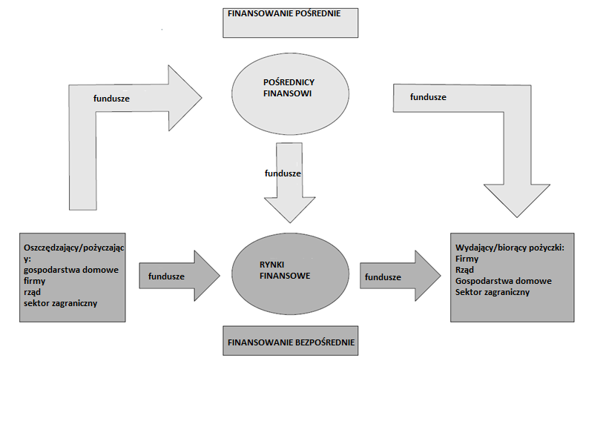
Rynki
Rynki finansowe to rynki, na których osoby i organizacje dysponujące nadwyżkami środków finansowych pożyczają sobie nawzajem pieniądze. inne osoby i organizacje chcące zaciągnąć pożyczkę. Funkcja ta jest przedstawiona schematycznie poniżej.

Slide 26
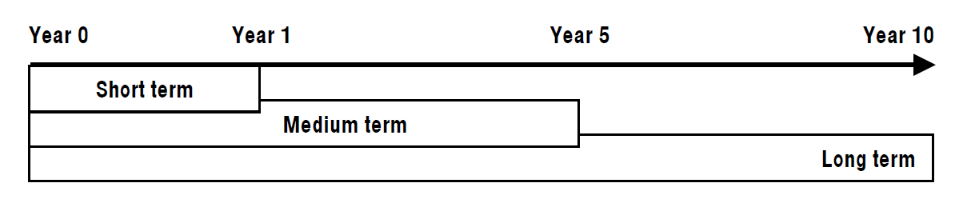
Rynki kapitałowe i rynki pieniężne
Rynki kapitałowe to rynki kapitału średnioterminowego i długoterminowego.
Rynki pieniężne to rynki kapitału krótkoterminowego

Slide 27
​Rynki Pieniężne
Rynki pieniężne to rynki:
  Handel krótkoterminowymi instrumentami finansowymi instrumenty
  Pożyczanie i zaciąganie
Rynkiem pieniężnym zarządzają banki i inne instytucje finansowe . Chociaż rynek pieniężny Rynki w dużej mierze obejmują pożyczki i pożyczki udzielane przez banki, niektóre duże firmy, a także Rząd bierze udział w operacjach na rynku pieniężnym.
Rynek pierwotny nazywany jest rynkiem oficjalnym , pozostałe rynki nazywane są równoległymi lub hurtowymi rynki .

Slide 28
Rodzaje rynków
 | Rodzaje rynku
Rynek finansowy | Rynek kapitałowy, na którym emitowane i sprzedawane są inwestorom nowe papiery wartościowe
Rynek międzybankowy | Banki pożyczają sobie nawzajem krótkoterminowe środki finansowe
Rynek eurowalutowy | Banki udzielają pożyczek i kredytów w walutach obcych
Rynek certyfikatów depozytowych | Rynek obrotu Certyfikatami Depozytowymi (instrumentami negocjowalnymi potwierdzającymi depozyty)
Rynek samorządowy | Władze lokalne zaciągają pożyczki krótkoterminowe poprzez emisję i sprzedaż krótkoterminowych instrumentów dłużnych
Rynek domów finansowych | Obrót krótkoterminowymi pożyczkami zaciągniętymi na rynkach pieniężnych przez domy finansowe
Rynek międzyfirmowy | Bezpośrednie pożyczki krótkoterminowe między departamentami skarbu dużych firm Papiery komercyjne (krótkoterminowe pożyczki niezabezpieczone udzielane przez przedsiębiorstwa o wysokiej ocenie kredytowej) i weksle

Slide 29
Giełda Papierów Wartościowych
Giełda papierów wartościowych (rynek główny i alternatywny) działa jako rynek pierwotny służący do pozyskiwania środków finansowych oraz rynek wtórny służący do obrotu istniejącymi papierami wartościowymi.
Papiery wartościowe to zbywalne instrumenty finansowe. Mogą przybierać formę kapitału własnego (np. akcji), długu (takich jak obligacje i weksle pożyczkowe) lub instrumentów pochodnych .
Rynki kapitałowe to rynki obrotu finansami długoterminowymi w formie długoterminowych instrumentów finansowych instrumenty takie jak akcje i obligacje korporacyjne.
W Wielkiej Brytanii głównymi rynkami kapitałowymi są:
Główny rynek giełdowy (dla spółek notowanych na pełnym rynku giełdowym)
(b) Mniej regulowany alternatywny rynek inwestycyjny „drugiego poziomu”
Firmy pozyskują kapitał długoterminowy lub średnioterminowy w jeden z następujących sposobów.
(a) Mogą podwyższyć kapitał zakładowy. Większość nowych emisji kapitału zakładowego ma formę akcji zwykłych. kapitał. Firmy emitujące akcje zwykłe zapraszają inwestorów do objęcia udziałów w kapitale zakładowym. przedsiębiorstwa lub zwiększenia swojego obecnego udziału kapitałowego.
(b) Mogą pozyskać kapitał dłużny. Długoterminowy kapitał dłużny może zostać pozyskany w formie weksli, obligacje korporacyjne, weksle pożyczkowe lub obligacje zamienne.

Slide 30
Rynki Pierwotne i Wtórne
Rynki pierwotne umożliwiają organizacjom pozyskiwanie nowych środków finansowych. Rynki wtórne umożliwiają inwestorom kupowanie i sprzedawać sobie nawzajem istniejące inwestycje.
Rynki finansowe służą dwóm głównym celom.
(a) Jako rynki pierwotne umożliwiają organizacjom pozyskiwanie nowych środków finansowych poprzez emisję nowych akcji lub nowych obligacji.
(b) Jako rynki wtórne umożliwiają one istniejącym inwestorom kupowanie i sprzedawanie istniejących inwestycji , jeżeli chcą to zrobić. Zbywalność papierów wartościowych jest bardzo ważną cechą rynków kapitałowych, ponieważ inwestorzy chętniej kupują akcje i udziały, jeśli wiedzą, że mogą je sprzedać łatwo, jeśli sobie tego życzą.

Slide 31
Instrumenty notowane na giełdzie i rynki pozagiełdowe
Rynki wtórne mogą być organizowane na giełdach lub mogą być prowadzone w ramach obrotu pozagiełdowego (OTC) transakcje .
Rynki wtórne papierów wartościowych mogą być organizowane na giełdach , na których nabywcy i sprzedawcy papierów wartościowych są kontrolowani przez właściciela giełdy.
Alternatywnie rynki wtórne mogą działać jako rynki pozagiełdowe (OTC) , na których transakcje nie są kontrolowane przez izbę rozliczeniową. Klienci negocjują indywidualne transakcje , zwykle z pośrednikiem finansowym, np. bankiem.
Papiery wartościowe emitowane na rynku pozagiełdowym mogą być podlegające obrotowi lub niepodlegające obrotowi (negocjowalne lub nienegocjowalne).
  Papiery wartościowe podlegające obrotowi mogą być odsprzedawane.
  Papierów wartościowych niepodlegających obrotowi nie można odsprzedać.

Slide 32
Inwestor Instytucjonalny
Inwestorzy instytucjonalni to instytucje dysponujące dużymi kwotami środków, które chcą zainwestować, będą inwestować w akcje i udziały lub inne aktywa, które oferują satysfakcjonujące zyski i bezpieczeństwo lub pożyczać pieniądze bezpośrednio firmom.
Inwestorzy instytucjonalni są największymi inwestorami na giełdzie.
Głównymi inwestorami instytucjonalnymi w Wielkiej Brytanii są fundusze emerytalne , towarzystwa ubezpieczeniowe, fundusze inwestycyjne, fundusze powiernicze i organizacje kapitału podwyższonego ryzyka.
Wśród nich znajdują się fundusze emerytalne i towarzystwa ubezpieczeniowe. największe kwoty środków do zainwestowania.

Slide 33
Uczestnicy Rynku Kapitałowego
Różni uczestnicy rynków kapitałowych zostali podsumowani na poniższym diagramie.
 |  | Rynki kapitałowe
Popyt na fundusze pochodzi z... |  | POŚREDNICY |  | Dostawcy funduszy
OSOBY INDYWIDUALNE | ◄--- | Banki | ◄--- | OSOBY INDYWIDUALNE
(np. finansowanie budownictwa mieszkaniowego/dóbr konsumpcyjnych) | ◄--- | Towarzystwa budowlane | ◄--- | (jako oszczędzający i inwestorzy)
 | ◄--- | Towarzystwa ubezpieczeniowe i fundusze emerytalne | ◄---
FIRMY |  |  |  | FIRMY
(kapitał zakładowy, pożyczki) | ◄--- | Spółki powiernicze/inwestycyjne | ◄--- | (z długoterminowymi funduszami do inwestowania)
 | ◄--- | Giełdy papierów wartościowych | ◄---
RZĄD | ◄--- | Organizacje kapitału podwyższonego ryzyka | ◄--- | RZĄD
(deficyt budżetowy) |  |  |  | ( budżet nadwyżka )

Slide 34
Sekurytyzacja
Sekurytyzacja to proces polegający na przekształcaniu aktywów niepłynnych w zbywalne papiery wartościowe zabezpieczone aktywami . rozwój sekurytyzacji doprowadziło do dezintermediacji i ograniczenia codziennej roli pośrednicy finansowi, ponieważ pożyczkobiorcy mogą skontaktować się z pożyczkodawcami bezpośrednio po sekurytyzacji .
Sekurytyzacja to proces zamiany aktywów niepłynnych na papiery wartościowe zbywalne . Papiery te są zabezpieczone określonymi aktywami i są zwykle nazywane papierami wartościowymi zabezpieczonymi aktywami (ABS).
W dużym uproszczeniu proces wygląda następująco.
(1) Podmiot finansowy może nabyć od banków szereg kredytów hipotecznych.
(2) Podmiot łączy ze sobą kredyty hipoteczne.
(3) Podmiot emituje obligacje na rzecz inwestorów instytucjonalnych. Środki pozyskane z emisji obligacji są wykorzystywane aby spłacić kredyty hipoteczne.
(4) Inwestorzy instytucjonalni mają teraz prawo do otrzymywania rat kapitałowych i odsetek od kredytu hipotecznego .

Slide 35
Międzynarodowe rynki pieniężne i kapitałowe
Międzynarodowe rynki pieniężne i kapitałowe są dostępne dla większych firm, które chcą pozyskać większe środki kwoty środków finansowych.
Większe firmy mogą pożyczać środki na rynkach eurowalut (które są międzynarodowymi systemami pieniężnymi) (rynki walutowe) oraz na rynkach euroobligacji (międzynarodowe rynki kapitałowe).

Slide 36
Rynki Eurowalutowe
Firma z Polski może pożyczyć pieniądze z banku lub od inwestorów w PLN.
Może jednak również pożyczać w obcej walucie, zwłaszcza jeśli prowadzi się działalność za granicą lub posiada już aktywa lub zobowiązania za granicą denominowane w obcej walucie.
Kiedy firma zaciąga pożyczkę w obcej walucie, pożyczka taka nazywana jest pożyczką eurowalutową.
Eurowaluta to waluta, którą posiadają osoby fizyczne i instytucje poza krajem jej emisji. waluta.
Na przykład, jeśli polska firma pożyczy od swojego banku 50 000 USD, pożyczka ta będzie pożyczką w eurodolarze .
Londyn jest głównym ośrodkiem udzielania pożyczek w eurowalucie, a firmy prowadzące działalność w handlu zagranicznym mogą zdecydować się na pożyczkę z banku w innej walucie.
Rynki eurowalutowe polegają na deponowaniu środków w banku poza krajem, w którym obowiązuje waluta w którym środki są denominowane i pożyczane ponownie na dość krótki okres, zwykle trzy miesiące .
Większość transakcji eurowalutowych odbywa się w rzeczywistości pomiędzy bankami różnych krajów i trwa forma negocjowalnych certyfikatów depozytowych.

Slide 37
Rynki Obligacji Międzynarodowych
Duże przedsiębiorstwa mogą ubiegać się o pożyczki w formie kredytów bankowych lub pożyczek bankowych w swoim banku
Alternatywnie jednak mogą pożyczyć środki bezpośrednio od inwestorów prywatnych. Innymi słowy, zamiast zaciągać pożyczkę bankową w wysokości 40 000 000 PLN, firma może wyemitować obligacje, aby pożyczyć bezpośrednio od inwestorów:
(a) Bank jedynie zorganizuje transakcję, znajdując inwestorów, którzy obejmą obligacje, które problemy firmy pożyczkowej
(b) Odsetki będą wypłacane samym inwestorom, a nie bankowi

Slide 38
Rynki Obligacji Międzynarodowych
Istnieje silny rynek międzynarodowy, który pozwala bardzo dużym firmom na zaciąganie w ten sposób pożyczek długoterminowych terminowe lub krótkoterminowe.
Oprócz euroobligacji istnieje również mniej rozwinięty rynek międzynarodowy emisje akcji kapitałowych („euro-akcje”).
Euroobligacja to obligacja denominowana w walucie często innej niż waluta kraju emitującego.
Euroobligacje to w istocie długoterminowe pożyczki zaciągane przez firmy międzynarodowe lub inne instytucje i sprzedawane inwestorom w kilku krajach jednocześnie.
Takie obligacje mogą być sprzedawane przez jednego posiadacza innemu. okres emisji euroobligacji wynosi zazwyczaj od 10 do 15 lat. Euroobligacje mogą być najodpowiedniejszym źródłem finansowania dla dużej organizacji o doskonałej zdolności kredytowej ocena, np. duża, odnosząca sukcesy międzynarodowa firma, która:
(a) Wymaga długoterminowej pożyczki na sfinansowanie dużego programu ekspansji kapitałowej ; pożyczka może być udzielona na kwotę co najmniej 5 i do 20 lat
(b) Wymaga zaciągnięcia pożyczki , która nie podlega krajowym kontrolom walutowym żadnego rządu Ponadto emisje kapitału krajowego mogą być regulowane przez rząd lub bank centralny w sposób uporządkowany W przeciwieństwie do tego, emisje euroobligacji mogą być dokonywane zawsze, gdy warunki rynkowe wydają się sprzyjające .
Kredytobiorca rozważający emisję euroobligacji musi wziąć pod uwagę ryzyko kursowe związane z długoterminową emisją

Slide 39
Rynki Obligacji Międzynarodowych
Jeżeli pieniądze mają zostać wykorzystane do zakupu aktywów, które będą przynosić dochód w tej samej walucie , pożyczkobiorca może dopasować te przychody do płatności z tytułu obligacji i w ten sposób wyeliminować lub ograniczyć ryzyko kursowe. Inwestor subskrybujący emisję obligacji będzie brał pod uwagę następujące czynniki.
(a) Bezpieczeństwo
Pożyczkobiorca musi być osobą wysokiej jakości ( tj. mieć wysoką ocenę kredytową).
(b) Zbywalność
Inwestorzy mogą chcieć mieć gotowy rynek , na którym można kupować i sprzedawać obligacje. Jeśli jeśli pożyczkobiorca jest wysokiej jakości, obligacje lub weksle będą łatwo zbywalne.
(c) Anonimowość
Inwestorzy w euroobligacje są zazwyczaj zainteresowani potencjalną anonimowością tego typu emisji, ponieważ obligacje są zazwyczaj wydawane na okaziciela.
(d) Zwrot z inwestycji
Często jest to kwota wolna od podatku.

Slide 40
Stopy procentowe i stopy zwrotu
Stopy procentowe to w istocie „ceny” regulujące udzielanie i zaciąganie pożyczek.
Pożyczkobiorca płaci odsetki pożyczkodawcy określony procent od sumy kapitału, jako cenę za korzystanie z pożyczonych środków.
Jak w przypadku innych cen obowiązują efekty podaży i popytu. Na przykład im wyższe stopy procentowe, tym Im wyższa opłata, tym mniejsze będzie zapotrzebowanie na środki finansowe ze strony pożyczkobiorców.

Slide 41
Determinanty struktury stóp procentowych
Dlaczego istnieje tak duża liczba stóp procentowych? Innymi słowy, jak wygląda struktura stóp procentowych? Można to wyjaśnić? Odpowiedź na to pytanie zależy od kilku czynników.
(a) Ryzyko
Istnieje kompromis między ryzykiem a zyskiem. Pożyczkobiorcy o wyższym ryzyku muszą płacić wyższe odsetki od swoich kredytów. pożyczanie, aby zrekompensować pożyczkodawcom większe ryzyko kredytowe. Banki ocenią wiarygodność kredytową kredytobiorcy i ustalić oprocentowanie jego pożyczki na poziomie określonej marży jego opierać wskaźnik .
(b) Konieczność osiągnięcia zysku z pożyczania
Pośrednicy finansowi osiągają zyski z pożyczania po wyższej stopie procentowej niż koszt ich pożyczek. Na przykład, oprocentowanie kredytów bankowych przewyższa oprocentowanie płacone od depozyty i oprocentowanie kredytów hipotecznych pobierane przez towarzystwa wzajemne przewyższają stopę procentową płaconą od depozytów depozyty .
(c) Czas trwania pożyczki
Okres spłaty pożyczki lub aktywów wpływa na wysokość naliczanych odsetek. Ogólnie rzecz biorąc, pożyczki o dłuższym terminie zapadalności Aktywa te przyniosą wyższą stopę zwrotu niż podobne aktywa krótkoterminowe, ale nie zawsze tak jest. różnice w stopach procentowych wynikają zatem z różnic w strukturze terminowej stóp procentowych.
(d) Wysokość pożyczki lub depozytu
Zysk z aktywów może się różnić w zależności od wielkości pożyczki lub depozytu. Oszczędności na kosztach administracyjnych pomagają aby umożliwić bankom pobieranie niższych stóp procentowych od większych pożyczek i wyższych stóp procentowych odsetki do zapłaty od większych depozytów terminowych .
(e) Różne rodzaje aktywów finansowych
Różne rodzaje aktywów finansowych wiążą się z różnymi stopami procentowymi . Dzieje się tak częściowo dlatego, że różne rodzaje aktywów przyciągają różnych pożyczkodawców/inwestorów. Na przykład depozyty bankowe przyciągają osób fizycznych i przedsiębiorstw, natomiast długoterminowe papiery wartościowe rządowe są szczególnie atrakcyjne dla różny instytucjonalny inwestorzy .
Stopy procentowe płacone od pożyczek rządowych stanowią punkt odniesienia dla innych stóp procentowych.

Slide 42
Wybory ryzyko-zysk
Istnieje możliwość między wypłynięciem a stopem. Inwestorzy w aktywa obarczone większe, zależne od ryzyka.
W przypadku akcji inwestorzy liczą na zwrot w postaci wzrostu ceny akcji (zysku kapitałowego), a także dodatkowe.
Koncepcja wyborów między możliwością zwrotu a stopą zwrotu może być rozszerzona poza ocenę dotyczącą stóp procentowych .
Inwestor może dokonać wyboru między różnymi formami inwestycji.
Stopa zwrotu dla inwestora, składa się z dwóch dostępnych.
  Roczny dochód (dywidenda lub należny)
  Oczekiwany zysk kapitałowy
Poniżej wymienioneono niektóre z głównych form inwestycji w kolejności rosnącego ryzyka.
(a) Obligacje
(b) Obligacje korporacyjne
(c) Akcje uprzywilejowane
(d) Akcje zwykłe

Slide 43
Odwrócona luka dochodowości
Ponieważ inwestycje w instrumenty dłużne wykraczają poza inwestycje w akcje, można uzyskać, że rentowność dłużnych będzie mniejsza niż rentowność akcji.
Częściej jednak zastosowanie jest odwrotna i rentowność akcji jest niższa niż w przypadku dłużnych o ryzyku; taka sytuacja jest znana jako odwrócona luka rentowności.
Odwrócona luka rentowności może zostać wysłana, ponieważ akcjonariusze mogą być skłonni zaakceptować zwroty z inwestycji w krótkim okresie, spodziewając się, że kapitałowe zostaną przekazane w przyszłości.

Slide 44
Stopy procentowe i wymagane przez akcjonariuszy stopy zwrotu
Jeżeli zwrot oczekiwany przez inwestora z inwestycji kapitałowej (tj. inwestycji w akcjach) wynosi 11%, wartość akcji jednej akcji wynosi 15 centów/11% = 1,36 USD.
Załóżmy, że następnie spadną stopy procentowe instrumentów dłużnych i oferują obecnie 9%.
Wartość rynkowa jednej akcji spadnie do 15 centów/9% = 1,67 USD.
Z tego wynika, że ​​wzrost wymaganego zwrotu dla akcjonariuszy (być może wynikający ze wzrostu ogólnego poziomu procentowego stóp) wpłynął do wartości poszczególnych akcji.

Slide 45
Instrumenty Rynku Pieniężnego
Instrumenty rynku dostępnego są dostępne w handlu pozagiełdowym między inwestorami instytucjonalnymi. Obejmują jedno instrumenty oprocentowane, instrumenty dyskiontowe oraz instrumenty pochodne i mogą być zbywalne lub niezbywalne .
Instrumenty oprocentowane są oprocentowane. Inwestor otrzymuje wartość nominalną powiększoną o odsetki w terminie zapadalności.
Instrumenty dyskontowe nie są oprocentowane. Są emitowane i notowane z dyskontem do wartości nominalnych, a wykupywane są po wartości nominalnej lub z dodatkową premią.
Dyskonto stanowi różnicę między ceną emisyjną instrumentu a ceną wykupu. Na przykład, jeśli weksel jest wystawiony po cenie 98,50, jest on wystawiony z dyskontem 1,50 i wykupiony w dacie zapadalności po cenie 100,00.
Dyskonto 1,50 stanowi zastosowanie i od inwestycji w wysokości 98,50.
Instrumenty oprocentowane | Instrumenty dyskontowe | Instrumenty pochodne
Depozyty Rynku Pieniężnego | Bony Skarbowe (T-bill) | Forwardy i kontrakty terminowe
Certyfikaty Depozytowe (CD) | Akcepty Bankowe (BA) | Swapy
odkupu ( Repo ) | Papiery Komercyjne (CP) | Opcje

Slide 46
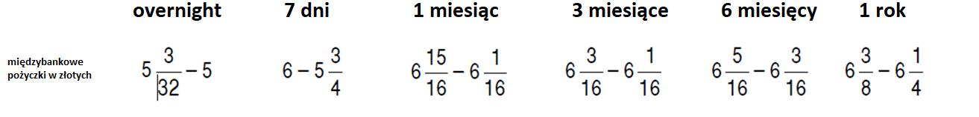
Depozyty Rynku Pieniężnego
Depozyty na rynku pieniężnym to bardzo krótkoterminowe wypłaty między bankami a deponentami.
Depozyty te mogą być depozytami o ustalonym oprocentowaniu, gdzie stopa procentowa i terminy zapadalności są ustalane w momencie transakcji, lub depozytami o zmiennej podstawie.
Poniższa tabela przedstawia przykłady stawek rynkowych takich depozytów.

Slide 47
Depozyty Rynku Pieniężnego
Pierwsza liczba w każdej kolumnie przedstawia stopę procentową, po której bank pożycza pieniądze,czyl cena sprzedaży. Druga liczba to stopa procentowa, której bank zapłaci za pożyczenie pieniędzy. Nazywa się to ceną kupna.
Mogą to być stopy LIBOR, WIBOR
 | EUR | USD | GBP
Nocny | 3.413 | 5.289 | 5.141
1 tydzień | 3,592 | 5.305 | 5.150
1 miesiąc | 3,653 | 5.350 | 5.241
3 Miesiące | 3,672 | 5.360 | 5.279
9 Miesiących | 3,851 | 5.313 | 5.420
12 Miesiących | 3,898 | 5.250 | 5.459

Slide 48
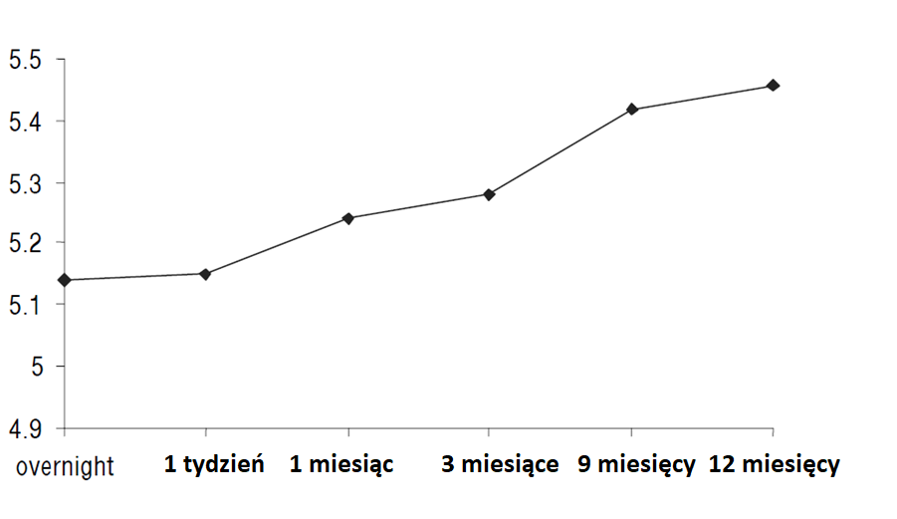
Depozyty Rynku Pieniężnego
Stawki LIBOR dla różnych terminów zapadalności definiują krótkoterminową krzywą dochodowości, znajdującą się poniżej.

Slide 49
LIBOR
Krzywa dochodowość LIBOR może być wykorzystana do oznaczania krzywej dochodowości forward, która wyznacza stopę procentową pomiędzy każdym lotem i okresami.
Krzywa dochodowości forward jest do wyceny wielu instrumentów pochodnych rynku pierwotnego.

Slide 50
Certyfikaty Depozytowe
Certyfikat depozytowy (CD) jest określony w stosunku do środków zdeponowanych w banku (lub innej instytucji finansowej) na czas określony i rozliczający, według określonych wskaźników procentowych.
Certyfikaty depozytowe mogą być negocjowalne lub nienegocjowalne .
Posiadacz negocjowalnego CD ma dwie możliwości: czekać do końca zapadalności, zastosowanie i kapitał, lub wypłacić go przed terminem zapadalności.

Slide 51
Certyfikaty Depozytowe
Termin | Kupon | Roczna rentowność do wykupu
3 Miesiące | 5.950 | 6.080
3 Miesiące | 6.150 | 6.290
3 Miesiące | 6.200 | 6.350
6 Miesiących | 6.200 | 6.300
6 Miesiących | 6.300 | 6.400
9 Miesiących | 6.400 | 6.450
Kupon jest wyrażany zwykle w ujęcu rocznym.
W przypadku certyfikatów skarbowych denominowanych w funtach że PLN się się, rok ma 365 dni.
Na przykład, trzymiesięczne kupony skarbowe denominowanych w zagrożeniach zależnych od 5,950%, oznacza to, że po trzech miesiącach dystrybucji (jeden kwartał) 1,4875%.
Przeliczając na roczną stopę procentową: (1,014875)⁴ – 1 = 0,0608 lub 6,08%
Wartość skarbowa w dniu zapadalności = wartość nominalna × [1 + (stopa kuponu x dni do zapadalności / dni w roku ) ]

Slide 52
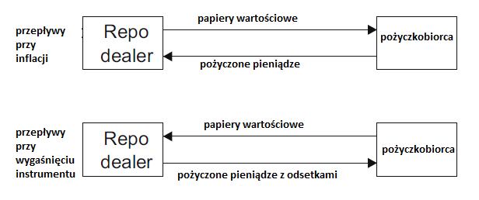
Transakcje Repo
Umowa repo to umowa między kontrahentami, na mocy której sprzedawane są na określony czas instrumenty finansowe w określonym terminie za określoną cenę, po czym następuje potem ich zwrot (transkacja odwrotna).
Umowa repo to w istocie pożyczka zabezpieczona zbywalnym bonem skarbowym lub obligacją. Typowy okres obowiązywania wynosi do 180 dni, ale często jest specyficzny.
Jest to atrakcyjny instrument, ponieważ może służyć szerokiemu spektrum krótkoterminowych terminów zapadalności. Transakcja repo sklada się z dwóch transakcji.
Pierwszego, w dniu rozpoczęcia, dealer wyemituje papier wartościowy za gotówkę. W dniu zapadalności dealer spłaca, wraz z obowiązkiem, i odbiera papier wartościowy . Przepływ w transakcji repo następuje tak jak pokazano na diagramie.

Slide 53
Bony skarbowe
Bony skarbowe do instrumentów dłużnych emitowanych przez rząd, których terminy zapadalności wynosi od jednego miesiąca do jednego roku. Podstawowe z nich ma termin zapadalności 91 dni.

Slide 54
Papiery komercyjne
Papier komercyjny (CP) na krótkoterminowy, niezabezpieczony dług korporacyjny o terminie zapadalności do 270 dni. Typowy okres zapadalności tego długu wynosi 30 lub 60 dni. Papier komercyjny może być emitowany wyłącznie przez duże organy o dobrym znaczeniu, zwykle w celu krótkoterminowych wydatków.
CP jest emitowany z dyskontem.
Oprocentowanie papieru komercyjnego = (liczba dni w roku) / (liczba dni posiadania) x (cena sprzedaży – cena zakupu) / (cena zakupu)

Slide 55
Akcept bankierski (BA)
Akcepty bankowe (BA) na weksle negocjowalne gwarantowane przez bank.
Akcepty bankowe są dostępne przez firmę w celu przeprowadzenia transakcji handlowych, takich jak import lub zakupy handlowe.
Weksel to krótkoterminowy instrument dłużny, który jest ciągnięty („ciągnięty”) przez jedną osobę na inną („trasata”). Weeksel jest następnie akceptowany przez trasata.
BA do weksel akceptowany przez bank. Akceptując weksel, bank składa się z zapłaty. Jeśli bank ma ugruntowaną pozycję na rynku, BA to postać, która może zostać udzielona na wniosek kredytowy.
to znaczy, że bank ponosi odpowiedzialność za płatność. Banki mogą zapłacić przez przewoźnika za opłatą.
Akcepty bankowe są sprzedawane z dyskontem, podobnie jak bony skarbowe i papiery komercyjne. Ponieważ akcepty bankowe są instrumentami zbywalnymi, można je kupować i sprzedawać do momentu zapadalności.

Slide 56
Kontrakty Futures , Forward i Opcje
Wyobraź sobie rolnika uprawiającego pszenicę. Uprawa takiego zabezpieczenia finansowego: pieniądze za nasiona, praca, nawozy itd. Wszystkie te produkty, które są używane, są bez pewności, że cena sprzedaży po zbiorach pokryje te koszty. Jest to oczywiście ryzykowne.
Dzięki instrumentom pochodnym (terminowym lub opcjom) rolnik wie już dzisiaj po jakiej cenie pszenica zostanie ostatecznie sprzedana, np. za cztery lub sześć miesięcy.

Slide 57
Kontrakty Futures
Kontrakt terminowy ( przyszły ) do umowy kupna lub sprzedaży standardowej ilości aktywów w określonym terminie w przyszłości po cenie ustalonej dzisiaj. Ze względu na standaryzację, mogą być przedmiotem obrotu giełdowego.
W umowie terminowej występują dwie strony: sprzedawca i sprzedający.
Zwykle nie dochodzi do dostawy tylko rozliczenia różnic w cenach.

Slide 58
Kontrakty Forward
Kontrakt terminowy ( forward ) do umowy pozagiełdowej (tj. pozagiełdowej) między dwiema stronami, jednak ponieważ są to transakcje pozagiełdowe między dwiema stronami, wszystkie warunki umowy można dostosować do potrzeb nabywców i sprzedających.
Bezwględnie w dniu wygaśnięcia następuje dostawa aktywów.
Głównymi wadami są brak kontroli zgodności z umowami terminowymi notowanymi na giełdzie oraz ryzyko kredytowe zarówno dla nabywców, jak i sprzedającego, ponieważ nie ma izby rozliczeniowej, która pełniłaby obowiązki wymagane przez kontrahentów. Jest znany jako ryzyko kontrahenta.

Slide 59
Opcje
Opcja daje prawo ale nie obowiązek kupna lub sprzedaż po określonej cenie (cenie wykonania lub cena wykonania) w określonym czasie określonego aktywa.
Prawo do zakupu to opcja kupna.
Prawo do sprzedaży to opcja sprzedaży.

